Slide 1


Trường Đại học Bách Khoa TPHCM
Nguyễn Văn Tiến – Huỳnh Sâm Hà

Slide 2



Notes:
Factom là một giao thức giúp các doanh nghiệp có thể lưu trữ dữ liệu trên blockchain một cách dễ dàng, an toàn với chi phí thấp.
Giải quyêt 3 vấn đề bitcoin
Factom đặc biệt hữu ích cho các doanh nghiệp, trong đó dữ liệu quan trọng thường xuyên thay đổi. Các tài liệu như quyền sử dụng đất và hồ sơ bệnh án cần phải đảm bảo tính chính xác khi họ chuyển từ người này sang người khác.

Slide 3
Nội dung trình bày

Slide 4
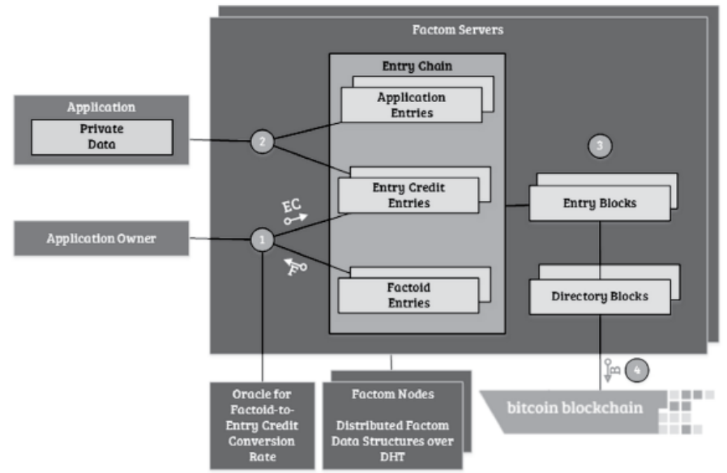
Tổng quan hệ thống
df
*Các tương tác chính:
1. Giao dịch mua EC bằng Factoid
2. Hoạt động ghi dữ liệu vào hệ thống
3. Quá trình tạo EB và DB
4. Quá trình ghi dữ liệu vào Bitcoin Blockchain

Slide 5
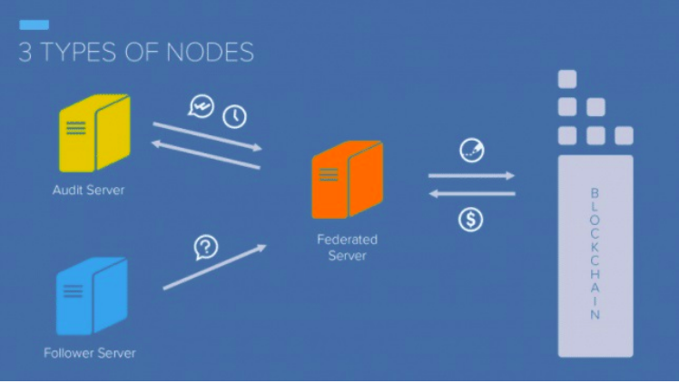
Factom Network Structure

Slide 6
Factom Network Structure
Federated Server(FeS): là máy chủ chính của mạng lưới Factom. Đây là nơi duy nhất có thể ghi dữ liệu vào blockchain và nhận được phần thưởng là Factoid.
Audit Server(AuS): giám sát các hoạt động của Federated Server. Nếu một Federated Server làm sai, nó sẽ bị hạ cấp thành Audit Server, và một trong các Audit Server sẽ được nâng cấp lên thành Federated Server.
Follower Server(FoS): chỉ có thể thực hiện các yêu cầu giao dịch. Khi họ nhận được một yêu cầu, họ sẽ chuyển tiếp nó đến Federated Server.

Slide 7
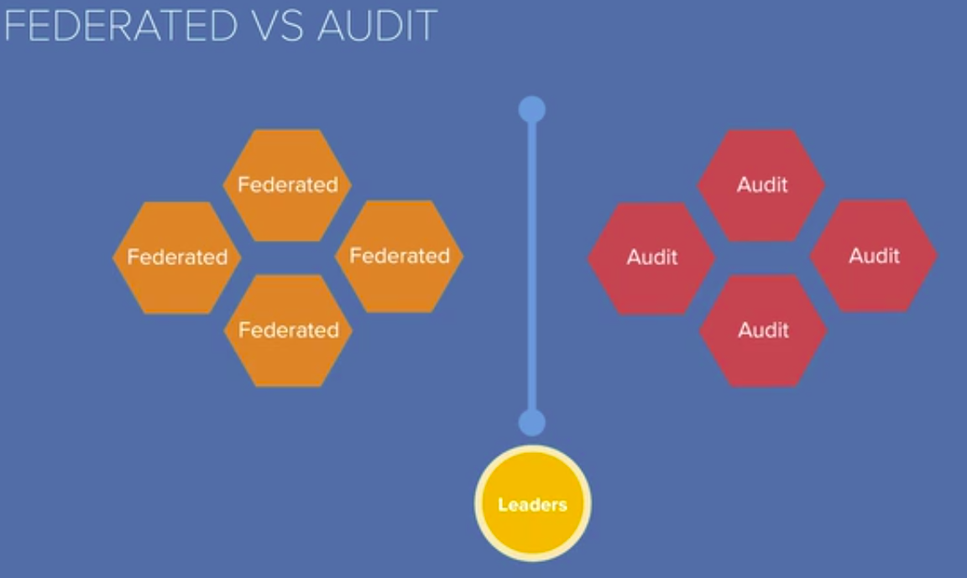
The Consensus Algorithm
1. Federated Servers and Audit Servers

Slide 8
The Consensus Algorithm
1. Federated Servers and Audit Servers
Factom được run bởi một tập gồm n FeS và n AuS
Mỗi server tạo cho mình một Identity
User vote cho các server thông qua các Identity này, trọng số của phiếu bầu là khác nhau.
Top n server đầu tiên sẽ trở thành FeS, n server tiếp theo là AuS
Các server phải post heartbeat trong khoảng thời gian quy định
Notes:
FeS trong TOP phải heartbeat, khong thì SFM, phần lớn ko thấy thì rớt chắc, rank cao nhất lên
Các AuS trong khoảng 10xTOP

Slide 9
The Consensus Algorithm
2. Order the Federated Servers
Mỗi FeS sẽ broadcasts Matryoshka hash, tính Random Seed
+ rs​ = the Random Seed
+ Scid ​= the ChainID of the server’s identity
Dựa vào kết quả h(rs​+Scid​) cho mỗi server, sort theo thứ tự Server 1...Server n

Slide 10
The Consensus Algorithm
3. Chains are Assigned to Servers via the Random Seed
+ rs​ = the Random Seed
+ cs ​= the ChainID
Server 1 xử lí tất cả các ChainID với h((rs​+cs​))%n​+1 = 1
....
Server n xử lí tất cả các ChainID với h((rs​+cs​))%n​+n = n

Slide 11
The Consensus Algorithm
4. Entry Credits are processed by Servers determined via the Random Seed
+ rs ​= the Random Seed
+ ecs ​= the public key signing the Entry Credit
Server 1 xử lí tất cả Entry Credits với h((rs​+ecs​))%n​+1 = 1
...
Server n xử lí tất cả Entry Credits với h((rs​+ecs​))%n​+1 = n

Slide 12
The Consensus Algorithm
5. Factoids are processed by Servers determined via the Random Seed
+ rs ​= the Random Seed
+ ftxh ​= hash of the transaction
Server 1 xử lí tất cả Factoid Transactions với h((rs​+ftxh​))%n​+1 = 1
...
Server n xử lí tất cả Factoid Transactions với h((rs​+ftxh​))%n​+1 = n

Slide 13
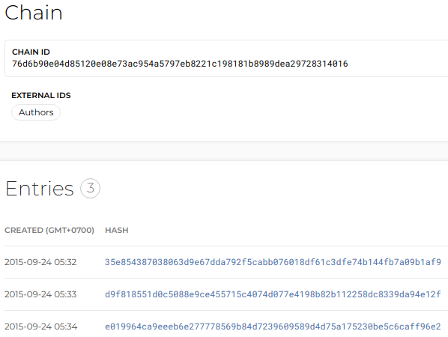
Factom Data Structure
1. Chain
Các dữ liệu của một
ứng dụng cụ thể được tổ
chức theo từng nhóm
riêng biệt được gọi là
Chain
ChainID được tạo bằng cách
hash(Chain Name)

Slide 14
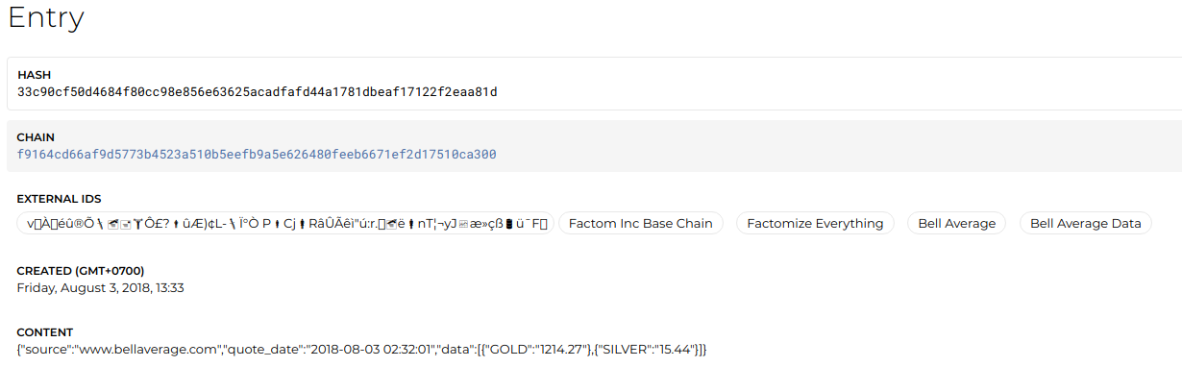
Factom Data Structure
2. Entry

Slide 15
Factom Data Structure
2. Entry
Entry là phần tử mang dữ liệu người dùng. Entry Reveal về cơ bản là dữ liệu này.
Giới hạn dung lượng dữ liệu mỗi entry là 10kb
Entry Hash: SHA512+SHA256

Slide 16
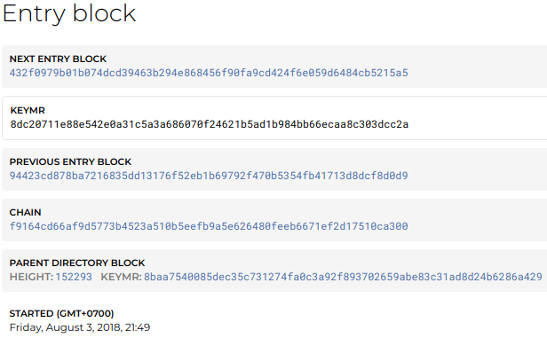
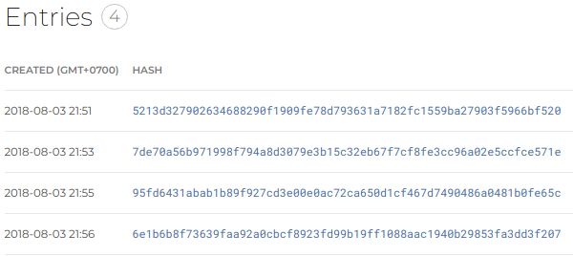
Factom Data Structure
3. Entry Block

Slide 17
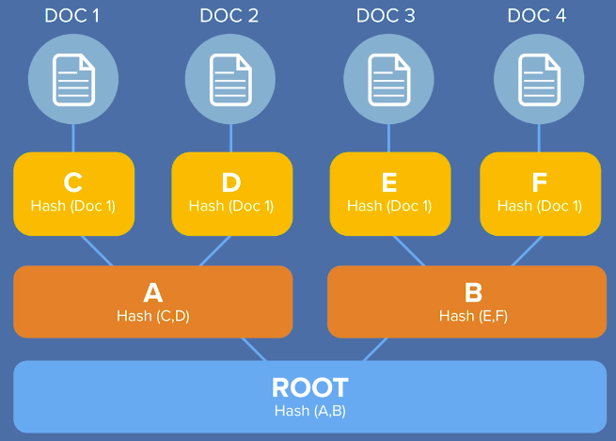
Factom Data Structure
3. Entry Block
KeyMR

Slide 18
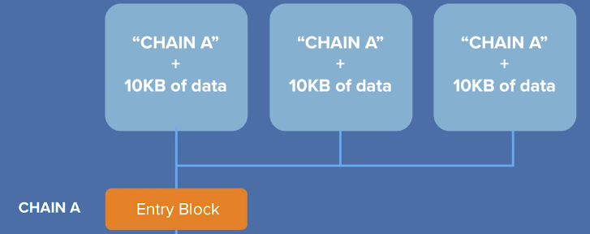
Factom Data Structure
3. Entry Block
Là cách tổ chức tất cả các Entry mới của một Chain riêng biệt sau mỗi phút vào một Block
ChainID
Entry Hash

Slide 19
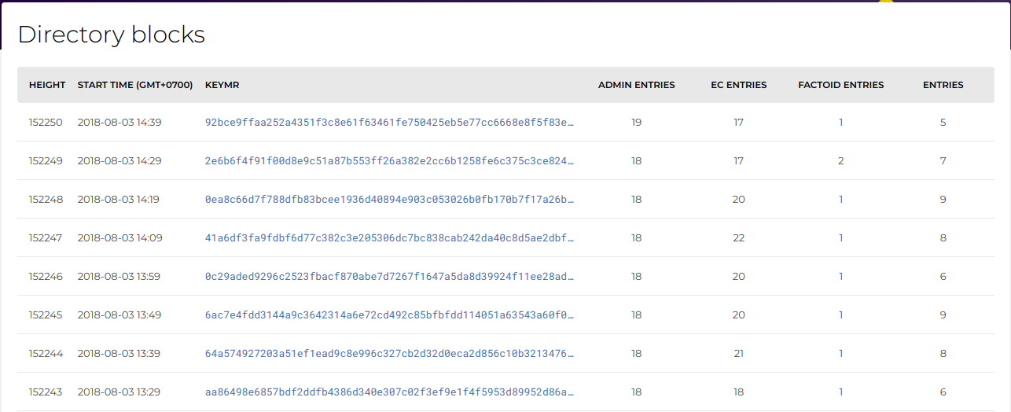
Factom Data Structure
4. Directory block

Slide 20
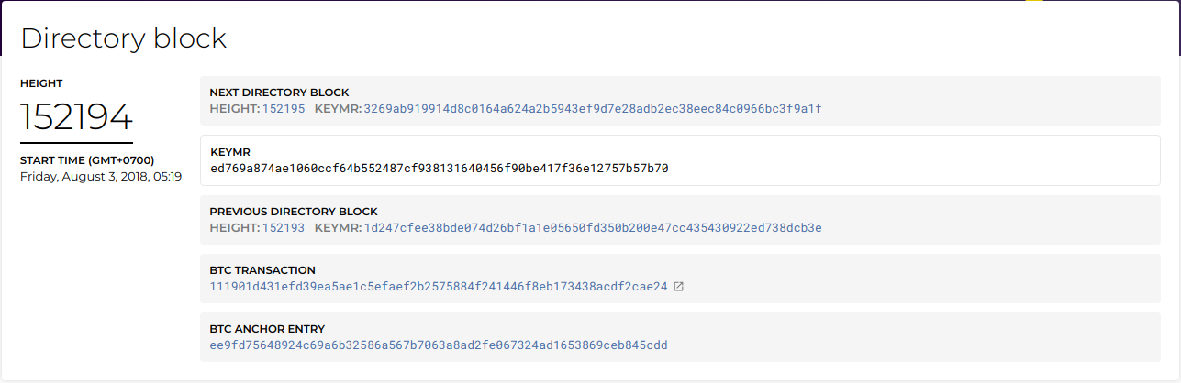
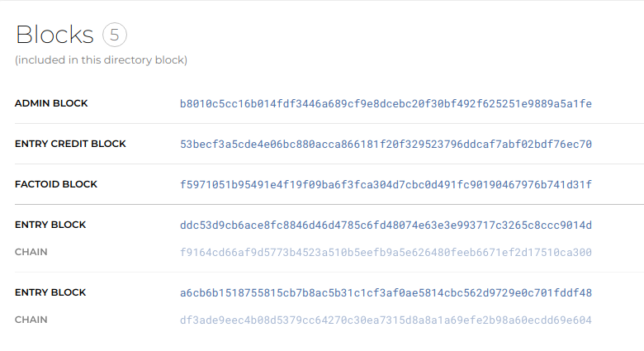
Factom Data Structure
4. Directory block

Slide 21
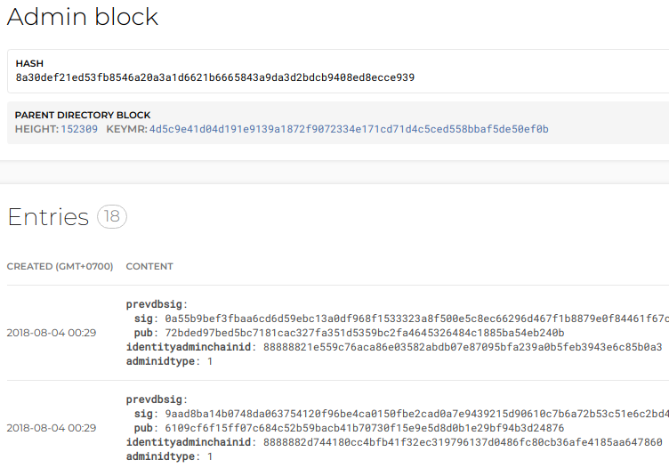
Factom Data Structure
4. Directory block
Administrative Block
Là block đặc biệt đi kèm với
DB, chứa signatures và tổ
chức dữ liệu cần thiết để
validate các BD trước và sau nó

Slide 22
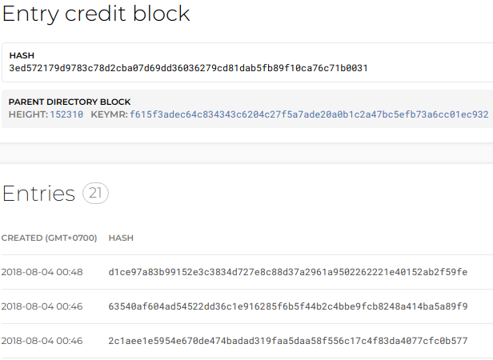
Factom Data Structure
4. Directory block
Entry Credit Block
Là cấu trúc dữ liệu ghi lại
những thay đổi EC balance
trong khoảng tg 10p
(Chain Commits, Entry Commits, EC balance increases )

Slide 23
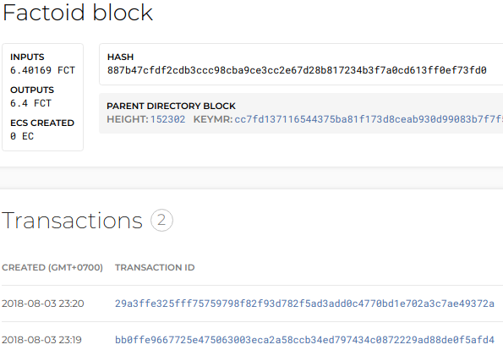
Factom Data Structure
4. Directory block
Factoid Block
Là cấu trúc dữ liệu ghi lại
những giao dịch liên quan đến
Factoid trong khoảng tg 10p

Slide 24
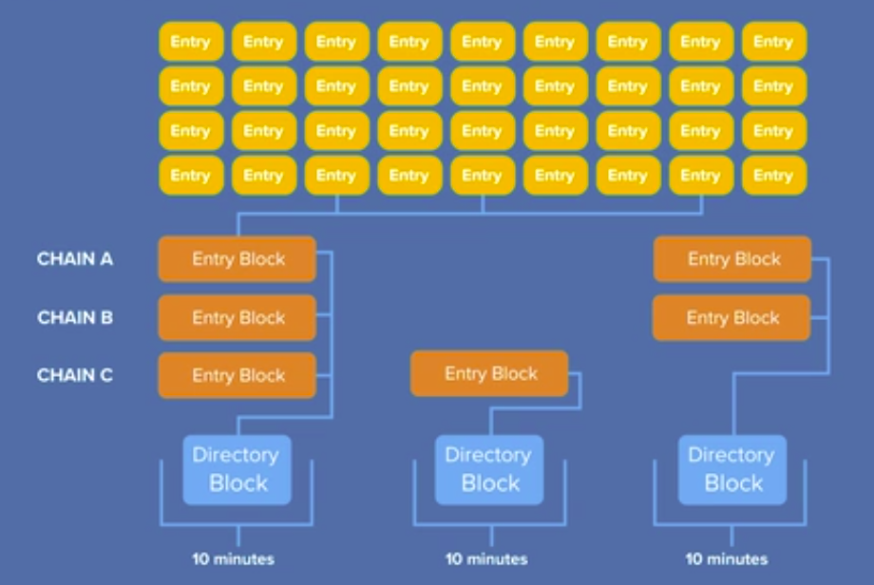
Factom Data Structure
4. Directory block
Block header:
Merkle root
Hash of the previous
Directory Block.
Block body:
ChainID
Entry Block Merkle
Roots.
(sorted by ChainID)

Slide 25
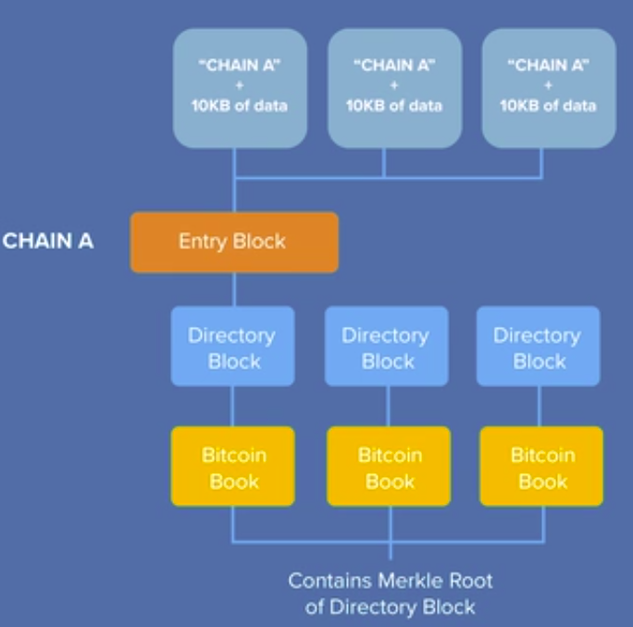
Factom Data Structure
4. Directory block
Sau mỗi 10p, DB được tạo,
Các FeS ký lên hash of the DB
và Merkle root of the DB
Server 1 của phút cuối có
nhiệm vụ records the Merkle root
into the Bitcoin blockchain

Slide 26
Tài liệu tham khảo
https://explorer.factom.com
https://github.com/FactomProject/FactomDocs/blob/master/factomDataStructureDetails.md
https://github.com/FactomProject/FactomDocs/blob/master/Factom_Whitepaper_v1.2.pdf
https://github.com/FactomProject/FactomDocs/blob/master/FactomLedgerbyConsensus.pdf
https://www.scribd.com/presentation/49765361/B%E1%BA%A3ng-B%C4%83m-Phan-Tan-DHT-va-M%E1%BA%A1ng-Ngang-Hang-Chord

Slide 27
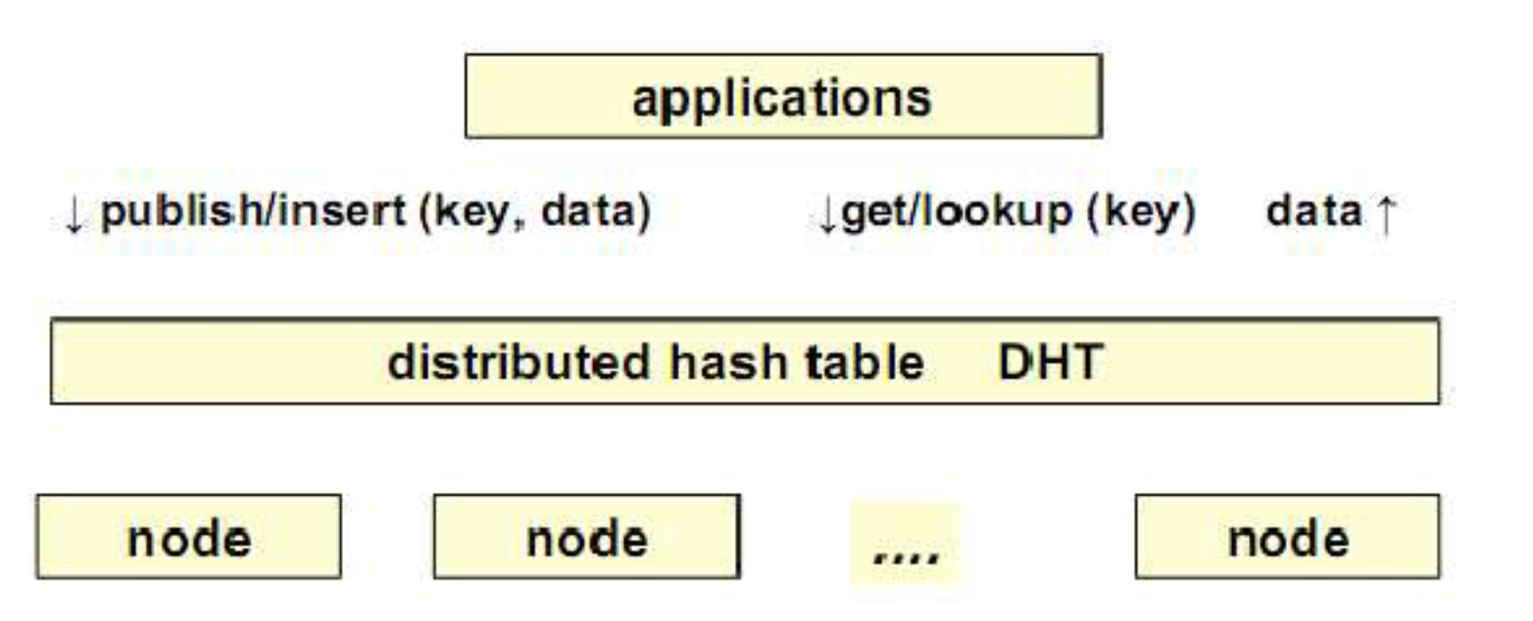
Distributed Hash Table (DHT)

Slide 28
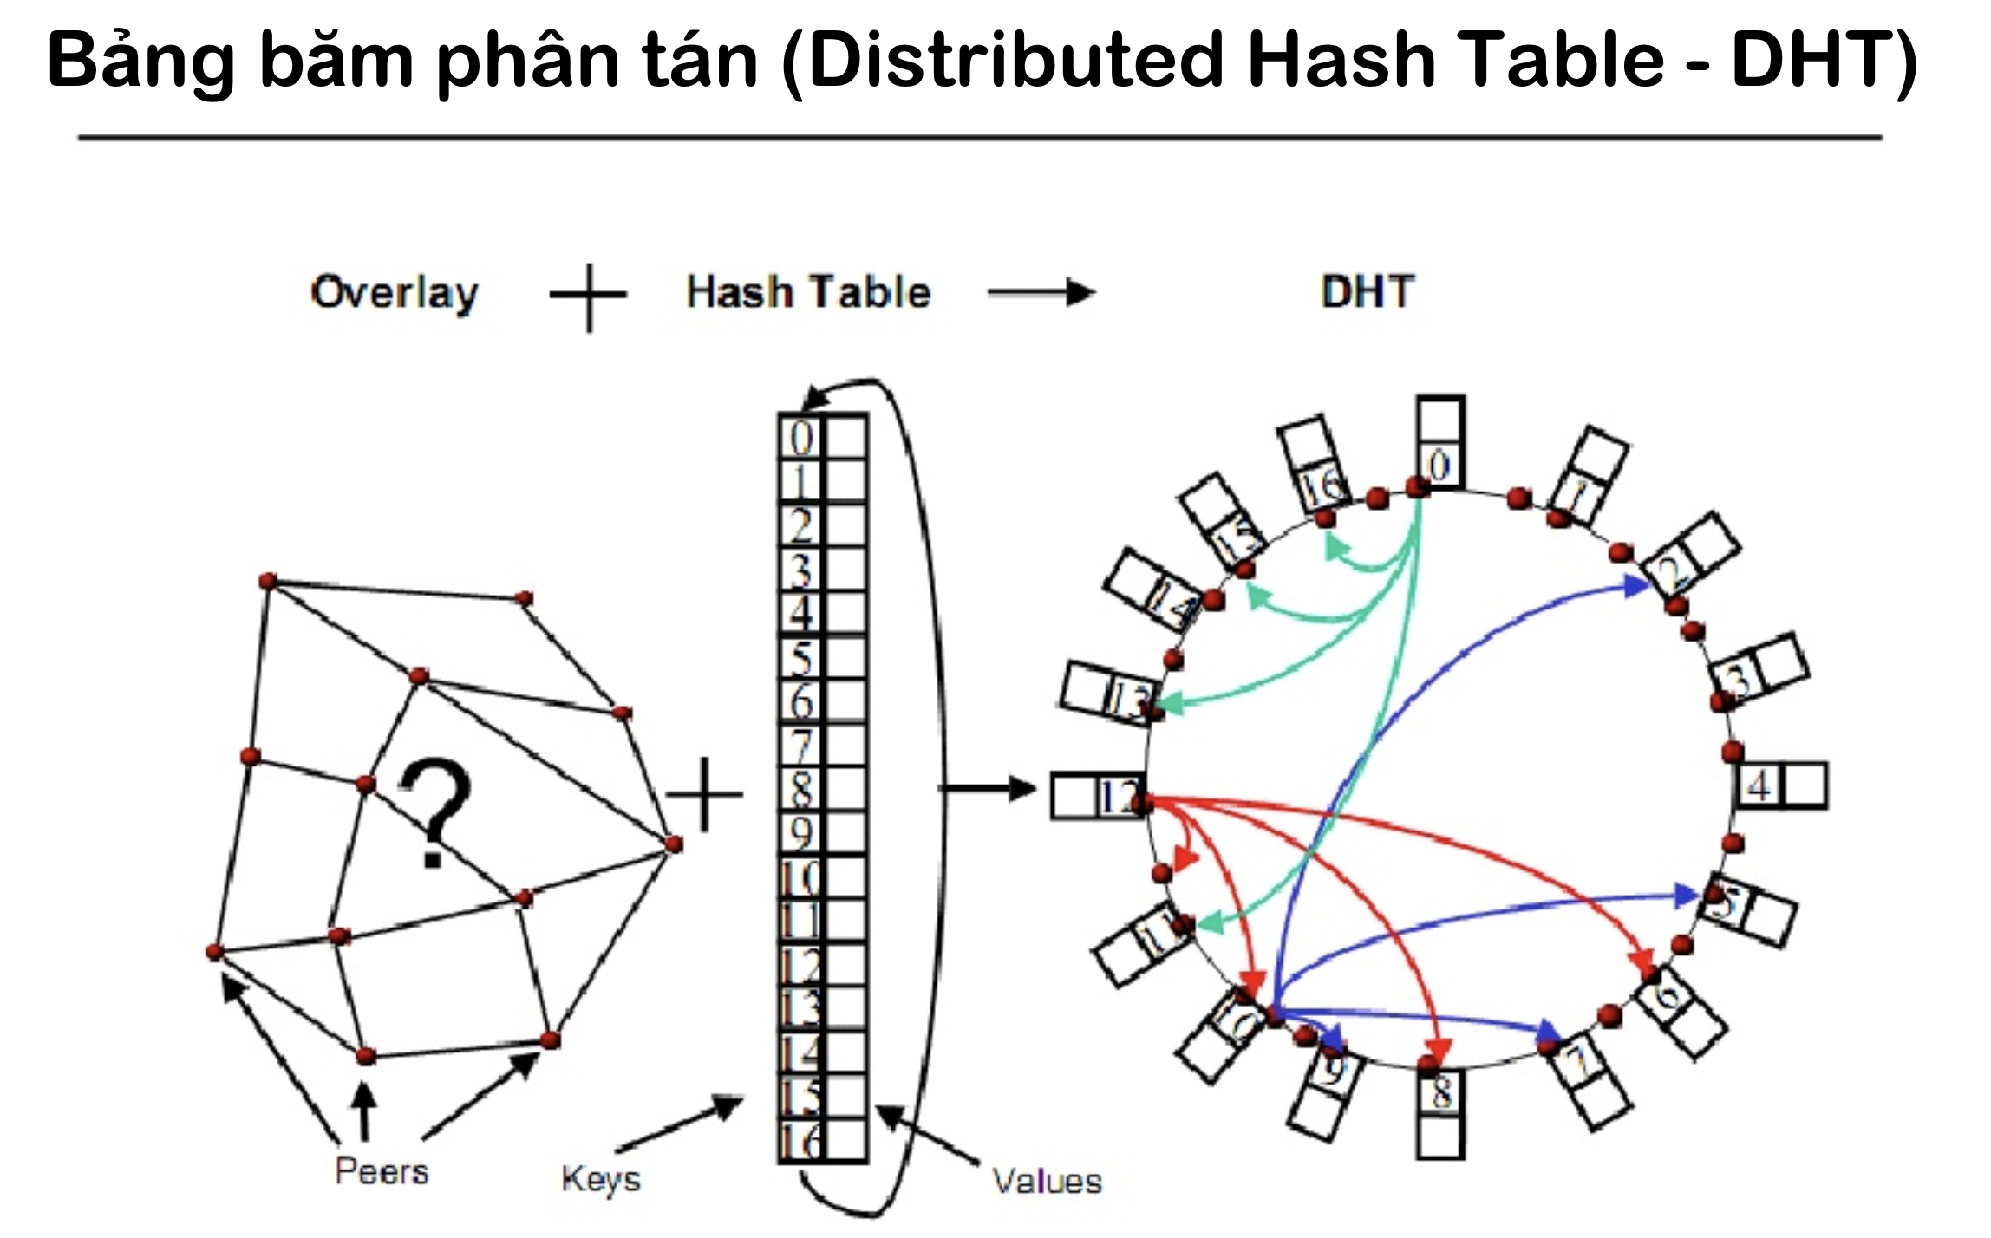
Không gian địa chỉ:
0..2^3-1, ..., 0..2^160-1, ...
NodeID = SHA-1(Node IP Address)
Key = SHA-1(tên file)

Slide 29
